Slide 1
TIS13534P KOMUNIKASI DAN KEAMANAN DATA
Minggu 10 – Keamanan E-mail

Slide 2
Menu
Komponen Email
Email Spoofing
PGP (Pretty Good Privacy)
Spamming
Mail Bombing
Naïve Bayesian

Slide 3
E-Mail
Pesan surat digital yang dapat dikirim secara instan, komposisinya mirip dengan surat di dunia nyata.
Header berisi nama, dan alamat tujuan, serta pengirimnya
Body berisi isi surat

Slide 4
E-Mail Pun Bermasalah?
Di jaman modern ini tidak ada yang aman, bahkan e-mail saja bisa dijadikan alat untuk menyerang target lawan, bahkan mencuri data yang penting.
Berbagai macam serangan dapat dilakukan melalui e-mail, salah satunya adalah spoofing.

Slide 5
E-Mail Spoofing
Email yang berupa spam atau virus umumnya dikirim menggunakan alamat email pengirim palsu (spoofing address).
Email yang terlihat seolah-olah berasal dari alamat email orang lain. Hal ini bertujuan menyembunyikan identitas pengirim dan agar lolos dari filter pada software email

Slide 6
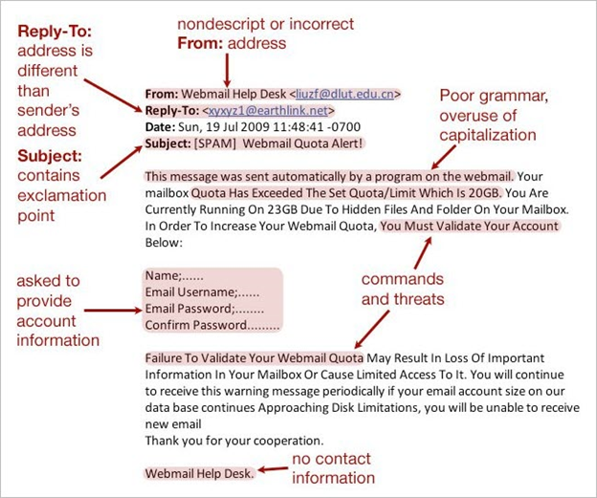
Contoh

Slide 7
Masalah Kerahasiaan
Email seperti kartu pos (postcard) yang dapat dibaca oleh siapa saja. Terbuka.
Email dikirimkan oleh MTA ke “kantor pos” terdekat untuk diteruskan ke “kantor pos” berikutnya. Hopping. Sampai akhirnya di tujuan.
Potensi penyadapan dapat terjadi di setiap titik yang dilalui.

Slide 8
Solusi nya?
PGP (pretty good privacy ) enkripsi dengan kunci asimetrik pada metode RSA
PGP Dekstop
Gunakan One Use Mail

Slide 9
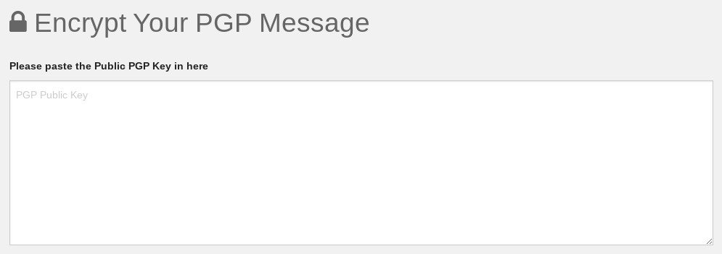
PGP Online Encrypt Decrypt
Memerlukan Kunci Publik PGP, yang dapat dibuat hanya dengan nama dan e-mail saja.

Slide 10
Membuat Kunci PGP
Bisa secara online, atau menggunakan tool
https://pgpkeygen.com
GNU Privacy Assistant (Linux)
GPG4Win

Slide 11
Menggunakan Klien untuk Privasi
Klien E-Mail Thunderbird dengan Enigmail akan mengirimkan e-mail yang aman dengan PGP yang sudah dibuat.
Thunderbird bisa didownload secara gratis di internet.

Slide 12
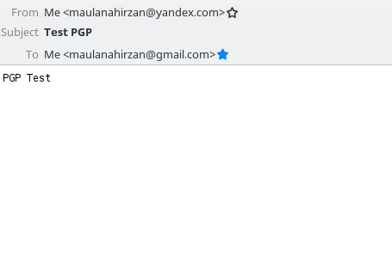
Contoh

Slide 13
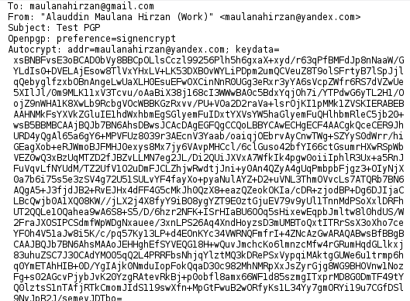
Jika dilihat Source

Slide 14
E-Mail Spamming
E-mail yang tidak diinginkan yang masuk ke inbox.
Namun dalam penerapannya terkadang e-mail yang diharapkan pun masuk kategori Spam
Contoh: E-Mail verifikasi
Hal ini disebabkan oleh kita yang suka melakukan pendaftaran web tanpa kenal keamanannya

Slide 15
Contoh Spam
E-mail Verifikasi
E-mail Iklan
E-mail MLM
E-mail penipuan hadiah

Slide 16
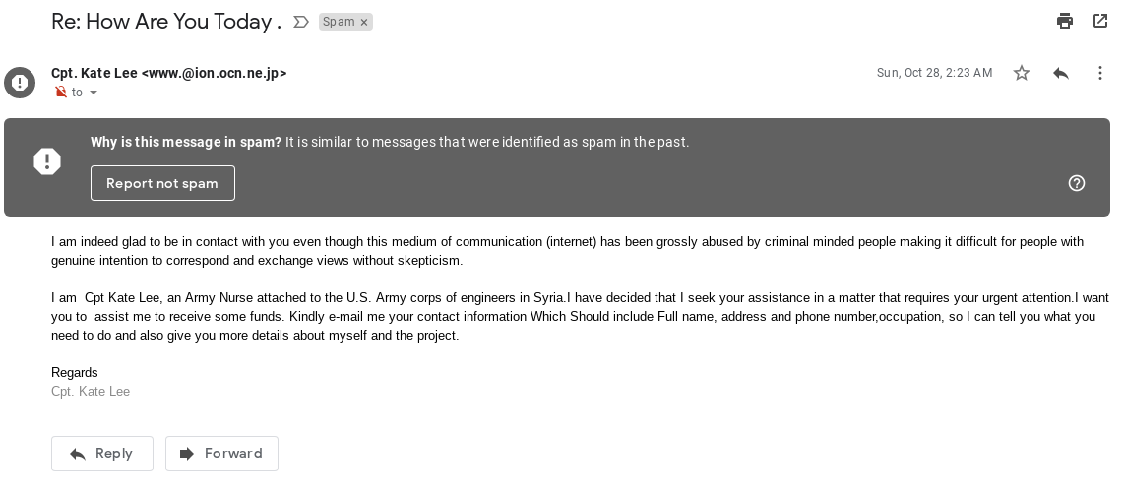
Contoh

Slide 17
Mengapa Spam Terjadi?
Ekonomi Internet” yang aneh
Biaya untuk mengirimkan 1 email sama dengan 1000 email, atau bahkan 1 juta email
Sangat murah untuk mengirimkan unsolicited emails
Kuota 1GB bisa mengirimkan jutaan e-mail yang hanya berukuran tidak lebih dari 100kb (tanpa attachment)

Slide 18
Efek Samping
Menghabiskan / memboroskan
Disk (email storage)
Jaringan
Waktu dan produktivitas kerja pengguna
Pengguna tertipu (phising)

Slide 19
Kesulitan Penanganan Spam
Variasi Subjet
Isi Konten yang berbeda-beda
Sistem AI yang belum mumpuni untuk mendeteksi SPAM
Kesengajaan penyedia layanan E-mail

Slide 20
Naive Bayesian
Digunakanlah Naive Bayesian untuk mengatasi spam.
Merupakan metode terbaru yang digunakan untuk mendeteksi spam mail. Algoritma ini memanfaatkan teori probabilitas yang dikemukakan oleh ilmuwan Inggris Thomas Bayes, yaitu memprediksi probabilitas di masa depan berdasarkan pengalaman di masa sebelumnya

Slide 21
Kelemahan
Mail server berat
Spammer menyisipkan kata-kata atau huruf yang tidak teratur guna mengacaukan statistik
Spammer menggunakan gambar (image) untuk menyampaikan pesannya

Slide 22
Tool Anti Spam
Spamassasin & spamd

Slide 23
MailBomb
Mirip PING FLOOD tapi untuk e-mail saja
Mengirim banyak email ke satu orang
Proteksi: membatasi ukuran email, quota disk, menggunakan filter khusus yang dapat mendeteksi duplikasi isi content

Slide 24
Contoh Skrip
#! /usr/local/bin/perl
for ($i=0; $i < 10 ; $i++) {
system(“/usr/sbin/sendmail target@somedomain.com < junkmail.txt”);
}

Slide 25
Mail Relay
Menggunakan server orang lain untuk mengirimkan email
Akibat:
Bandwidth orang lain terpakai untuk mengirim email tersebut (yang biasanya banyak)
Mengelabui penerima email

